Slide 1
RIMSKA VOJSKA I OSVAJANJA
Apeninski poluotok
Punski ratovi
Rimsko-ilirski ratovi

Slide 2
Ishodi
učenik:
imenuje temeljnu rimsku vojnu jedinicu
opisuje načine ratovanja i opremu koju koriste vojnici
opisuje osvajanja rimske vojske u vrijeme Republike
POV. OŠ D.5.1.
Učenik obrazlaže proces stvaranja i širenja države,državno uređenja i upravljanje državom u starom vijeku

Slide 3
ponovimo
Kada nastaje grad Rim?
Kako nastanak objašnjava legenda, a kako znanost?
Kada nastaje Republika?
Tko upravlja Rimskom Republikom?

Slide 4
za današnji rad ti je potrebno
bilježnica
olovka
gumica
flomasteri/bojice
udžbenik
u bilježnicu napiši naslov i današnji datum
RIMSKA VOJSKA I OSVAJANJA

Slide 5
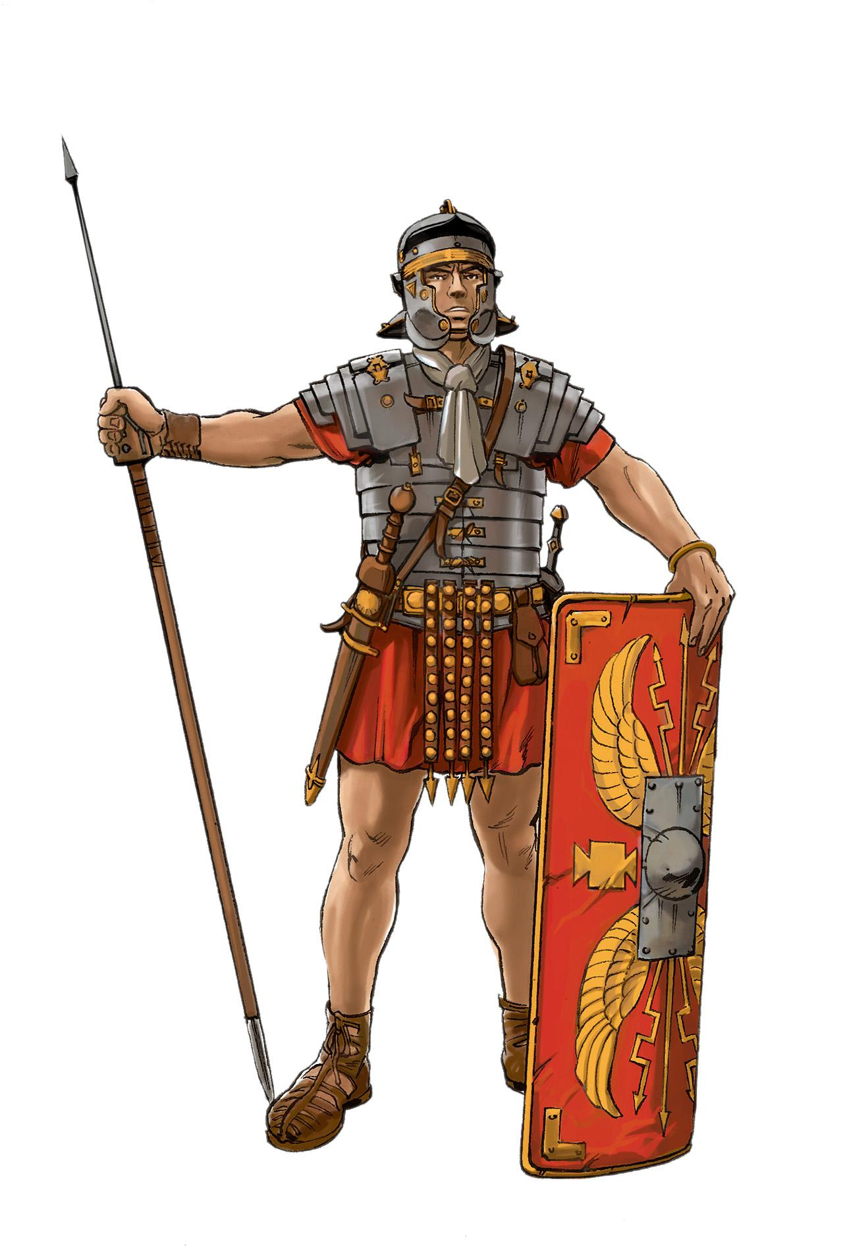
RIMSKA VOJSKA
U udžbeniku na str.172./173. saznat ćeš što čini moju opremu, te koje smo oružje i tehnike ratovanja koristili.
Zapiši te podatke u bilježnicu.
prepiši u bilježnicu
LEGIONAR = vojnik
LEGIJA = vojna jedinica (3000-5000 vojnika)

Slide 6
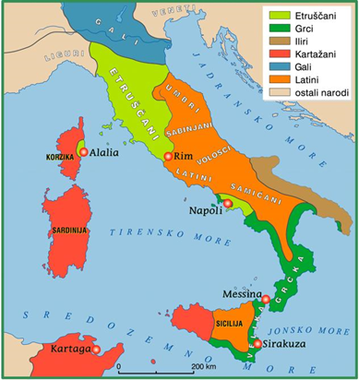
RIMSKA OSVAJANJA NA
APENINSKOM POLUOTOKU
Proučite zemljovid.
Zemljovid prikazuje narode koji žive na Apeninskom poluotoku.
Prisjetimo se:
Kako Grci dolaze na ovaj prostor?

Slide 7
Na Apeninskom poluotoku Rimljani su ratovali s:
Etrurcima 4./3. st. pr. Krista
Galima 4.st. pr. Krista
Grcima 3.st. pr. Krista
prepiši u bilježnicu

Slide 8
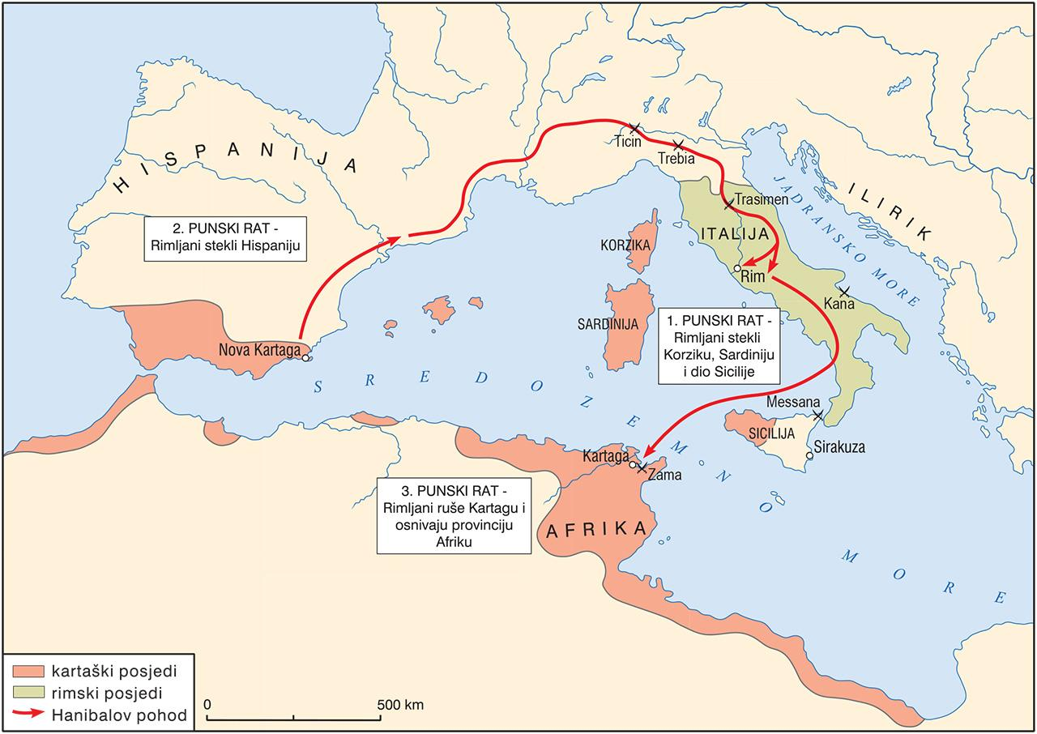
PUNSKI RATOVI
Prisjeti se:
1. Tko osniva Kartagu?
2. Gdje se ona nalazi?

Slide 9
Rimljani su Kartažane zvali Puni pa se ratovi između Rimljana i Kartažana nazivaju PUNSKI RATOVI
Uz pomoć teksta u udžbeniku na str. 176./177.popuni tablicu prema zadanim kriterijima. (nacrtaj ju u bilježnicu)
 | 1. PUNSKI RAT | 2. PUNSKI RAT | 3. PUNSKI RAT
vrijeme
uzrok/povod
posljedica

Slide 10
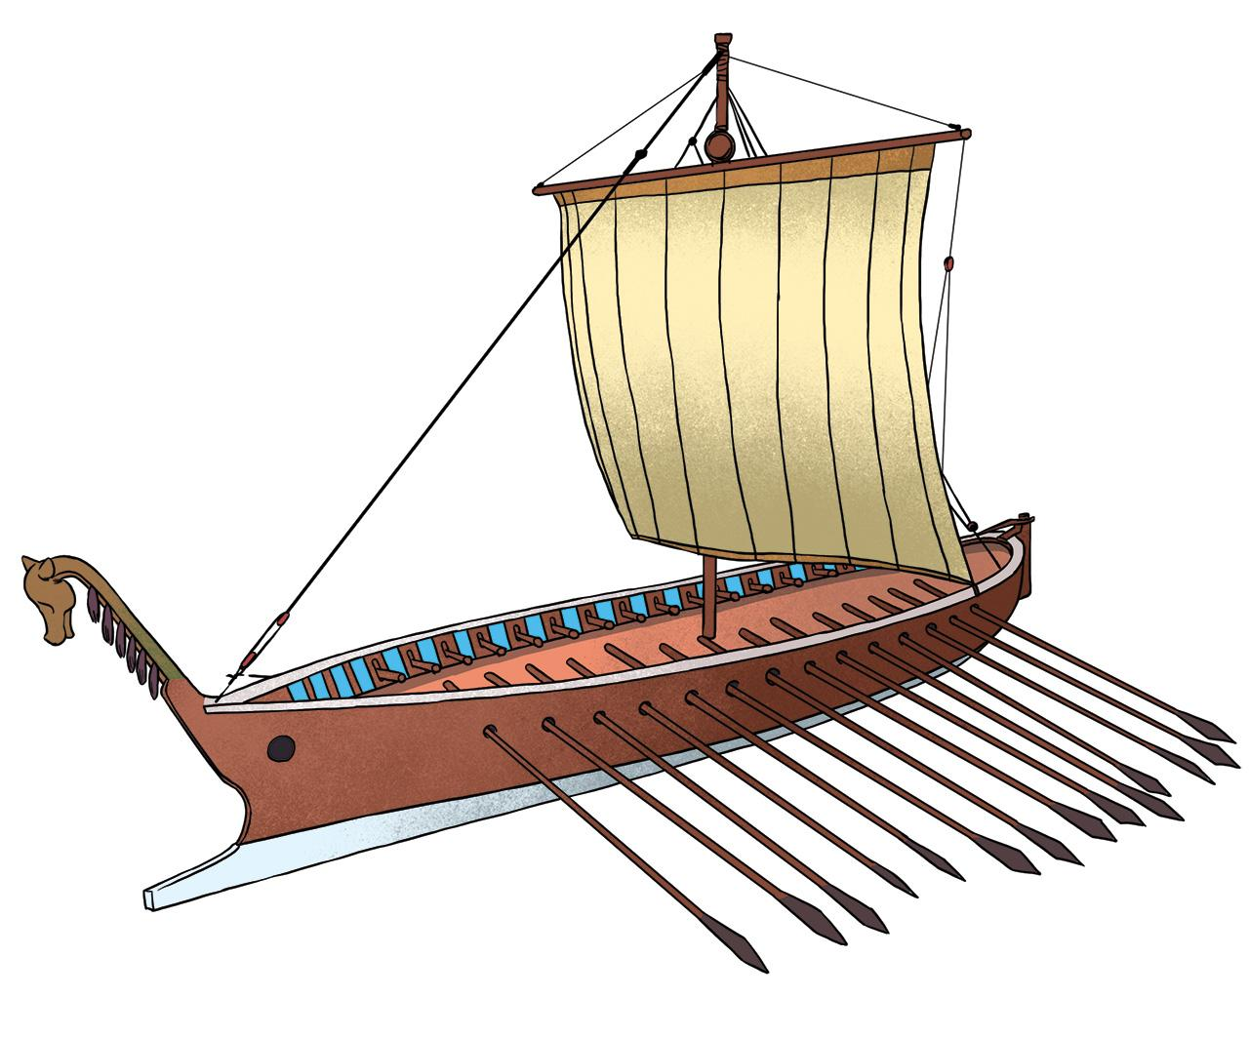
RIMSKO-ILIRSKI RATOVI
3. st. pr. Krista Ilirska se država prostirala na području današnje Dalmacije na sjeveru, Crne Gore na jugoistoku i Albanije na jugu.
ilirski kralj Agron
Iliri su pokorili sve grčke
kolonije osim Isse. Željeli su proširiti svoju vlast na istočnom Jadranu.
- rimski i grčki trgovci imaju pritužbe zbog gusarenja kojim se bave Iliri.
LIBURNA
brod ilirskih gusara

Slide 11
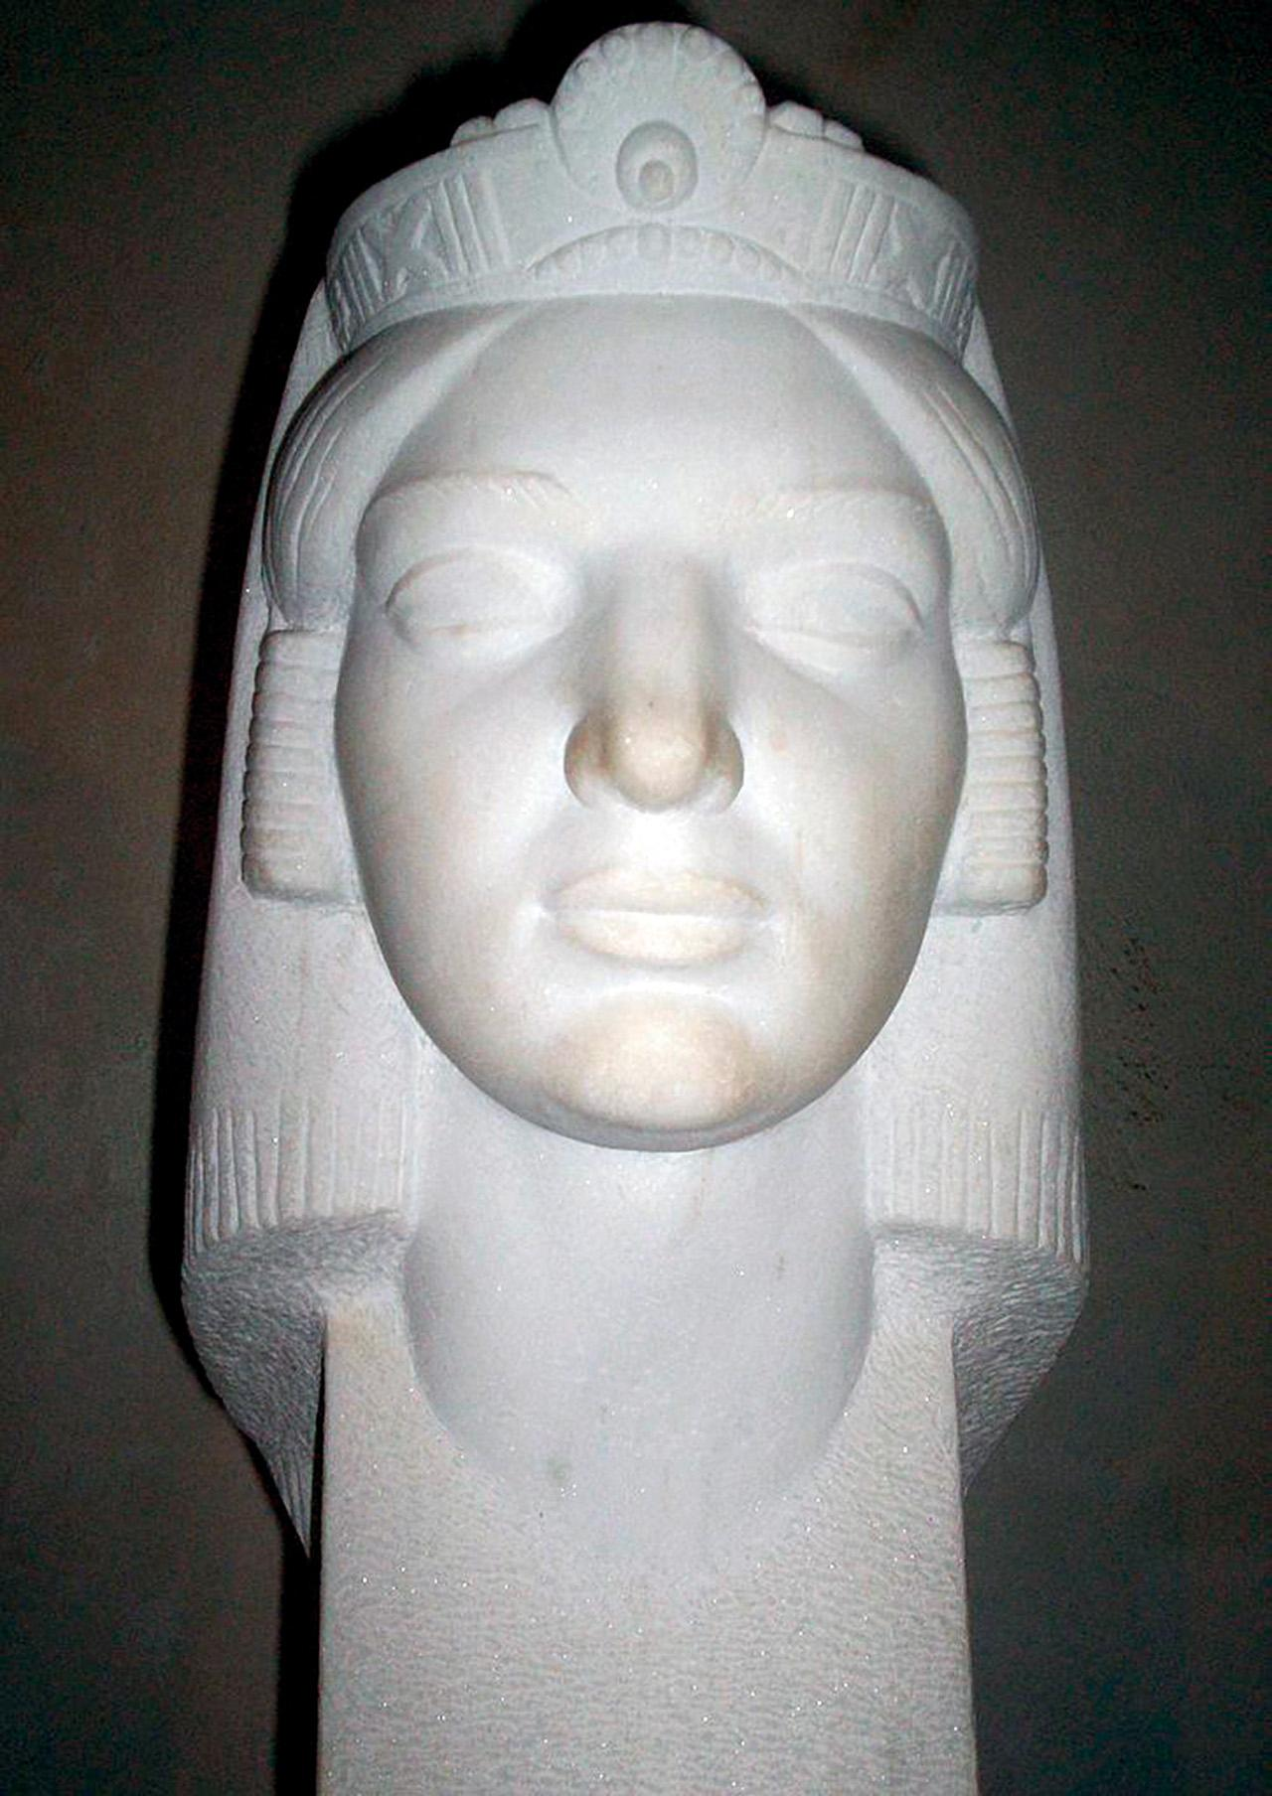
tijek ratova
prepiši u bilježnicu
3. ILIRSKI RAT
168. – 167. g. pr. Krista
povod: novi kralj Gencije pruža otpor Rimu i sklapa savez s Grcima
posljedica: Ilirsko kraljevstvo prestaje postojati→ postaje rimska provincija
1. ILIRSKI RAT
229. – 228. g. pr. Krista
povod: ubojstvo rimskog izaslanika
posljedica: Ilirima zabranjeno gusarenje, Demetrije postaje upravitelj Pharosa
2. ILIRSKI RAT
219. – 218. g. pr. Krista
povod: Demetrije krši odredbe mira o ograničenju plovidbe
posljedica: poraz Ilira, priznaju rimsku vlast
TEUTA
Ilirska kraljica
vodila je prvi rat

Slide 12
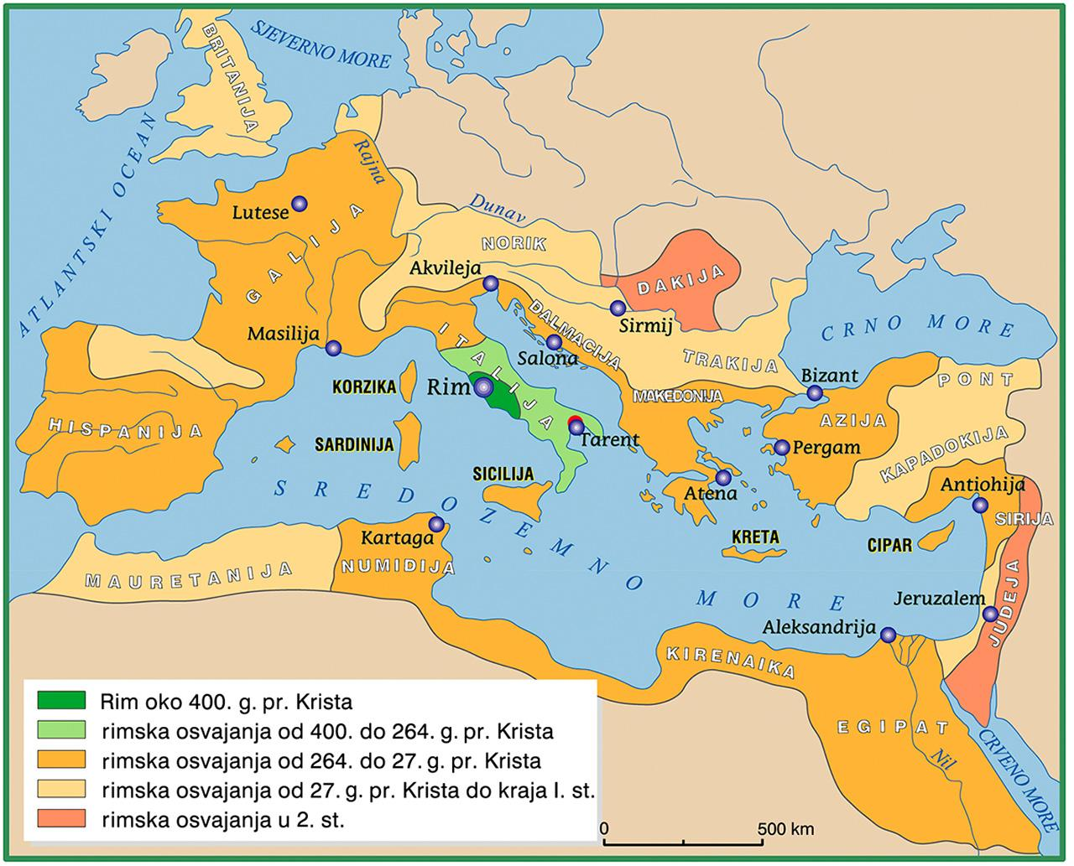
RIMLJANI GOSPODARI SREDOZEMLJA
2. st. pr. Krista Rimljani postaju gospodari Sredozemlja
uz pomoć zemljovida ponovi o kojim smo osvajanjima danas učili

Slide 13
dodatni zadatak – NIJE OBAVEZAN
istraži što znače slijedeće izreke i u kojim se situacijama danas koriste!!
Pirova pobjeda
Zavadi pa vladaj
Guske spašavaju Kapitolij
Hanibal pred vratima

Slide 14
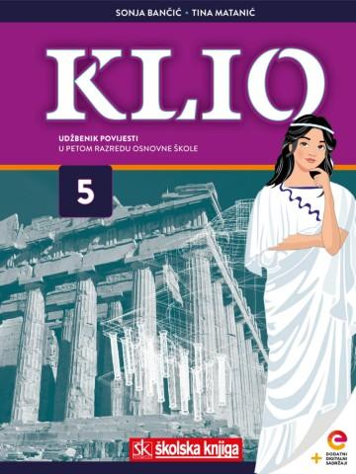

za kraj
kviz za provjeru
ZA ONE KOJI ŽELE VIŠE
IZVORI ZA UČENIKE

